Slide 1

Notes:
Um das Startbild zu wechseln, löschen Sie dieses Bild und wählen Sie im Opix mit dem Begriff «Titelfolie_Powerpoint» alternative Startbilder aus.

Slide 2

Netzwerk-Erlebnis
«Effizienzsteigerung mit kreativen Kochmethoden»
Herzlich willkommen zum
Erleben.
Degustieren.
Profitieren.
Vernetzen.

Slide 3
Programm
Netzwerk-Erlebnis «Effizienzsteigerung mit kreativen Kochmethoden»
09.00 Uhr | Begrüssung und Vorstellungsrunde
10.15 Uhr | Insights Branchenentwicklung Pistor
10.30 Uhr | Theorie-Session: Herausforderung gastronomisches Angebot bei Bäckereien und moderne Kochmethoden
11.30 Uhr | Pause
11.45 Uhr | Praxis-Session: Gemeinsames Kochen mit Degustation
13.45 Uhr | Nachhaltige Verpackungslösungen von reCIRCLE
14.00 Uhr | Erfahrungsaustausch, Fragen, Feedbacks
15.00 Uhr | Verabschiedung

Slide 4






Vorstellungsrunde
Netzwerk-Erlebnis «Effizienzsteigerung mit kreativen Kochmethoden»
Person Funktion Betrieb
Produkt tägliche Herausforderung Erwartungen
bei Take-away Angeboten an den Tag

Slide 5
Notes:
Um das Startbild zu wechseln, löschen Sie dieses Bild und wählen Sie im Opix mit dem Begriff «Titelfolie_Powerpoint» alternative Startbilder aus.

Slide 6
Insights
Pistor Branchenentwicklung (BrEnt)
Entwicklung Leistungsangebot der BrEnt
Kurzreport Befragungen von Bäckereien-Confiserien

Slide 7

Leistungsangebot der Branchenentwicklung
Problemlöser durch Networking und Scouting
Strukturwandel CH Markt Bäcker-Confiseure
Innovative Betriebe entwickeln sich weiter
Entwicklung Leistungsangebot BrEnt
Ziel: Mehrwert für Sie schaffen!
Wie: Netzwerk, Scouting, Unterstützung
Ablauf: 1. Bedürfnisse aufnehmen
2. Schnittmengen erfassen
3. Inno- & Lösungskanäle
→ effektiv und effizient! Wie?

Slide 8

Kurzreport Befragung Bäckereien-Confiserien
Basisinfo
Eckdaten
35 Bäckereien-Confiserien
Deutschschweiz, Romandie, Tessin
Geschäftsführer
Filialbetriebe, Lieferbetriebe,
mit Gastro / ohne Gastro etc.
Gesprächsthemen
Herausforderungen
Institutionen
ERFA
Vorstellung Konzepte

Slide 9
Welche sind die grössten Herausforderungen in Ihrem Betrieb?
Von den Kunden selbst genannte Herausforderungen nach Anzahl Nennungen
Anzahl Nennungen

Slide 10
Inwiefern sind folgende Themen Herausforderungen in Ihrem Betrieb?
Genannte Themen nach Ihrer Bewertung und Anzahl Nennungen
Anzahl Nennungen

Slide 11

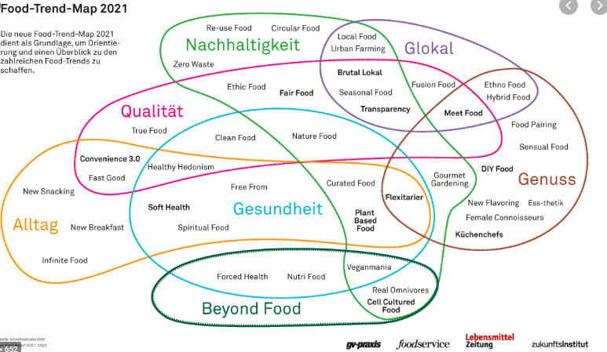
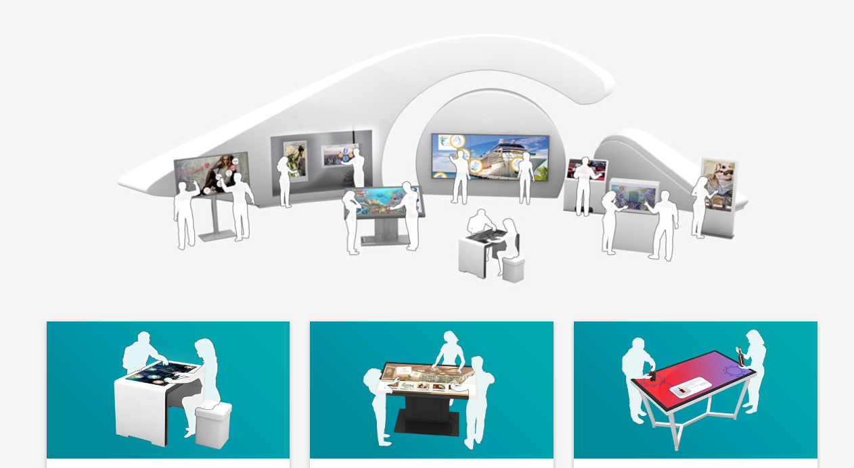

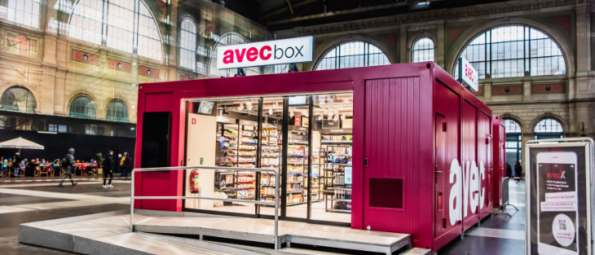
Die beliebtesten Konzepte
Diese vorgestellten Konzepte erhielten am meisten Stimmen

Slide 12


Fazit
Digitalisierung
Vermarktung
Effizienz
Umsatz
Innovation
Personal
BrEnt
Lösungen mit Mehrwert
Lockdown
Kleinster gemeinsamer Nenner = Leidenschaft + Vision + Selbstkritik

Slide 13
Einige Aussagen von Bäckern-Confiseuren
Trendprodukte lohnen sich nicht. Wir brauchen Trendprodukte, die sich betriebswirtschaftlich erfolgreich umsetzen lassen. Unsere Kunden kaufen im Endeffekt immer dasselbe.
Wir brauchen Konzepte, die mit unserer Kernkompetenz in Verbindung stehen!
Als grosse Herausforderung sehe ich das Ankämpfen gegen Betriebsblindheit.
…wir suchen Kooperation mit Konzepten und Marken, die unser Angebot erweitern.

Slide 14
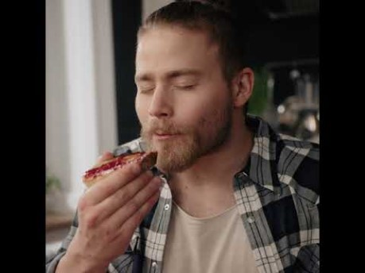

Slide 16
Theorie- und Praxis-Session
Netzwerk-Erlebnis «Effizienzsteigerung mit kreativen Kochmethoden»
Für die Theorie- und Praxis-Session übergeben wir nun GastroPerspektiv.

Slide 17



Erfahrungsaustausch, Fragen, Feedbacks
Netzwerk-Erlebnis «Effizienzsteigerung mit kreativen Kochmethoden»
Erwartungen an Fragen Feedbacks Fragebogen
den Tag erfüllt?

Slide 18
Rezepte, Infos, Impressionen
Netzwerk-Erlebnis «Effizienzsteigerung mit kreativen Kochmethoden»
Kommende Woche senden wir Ihnen
die Rezepte der gekochten Gerichte,
Informationen zu den verwendeten Produkten,
Informationen zu den Kochsystemen,
die Powerpoint-Präsentationen von Pistor und GastroPerspektiv,
Impressionen des Workshops.

